Slide 1


TRƯỜNG TIỂU HỌC ÁI MỘ A
Bài giảng điện tử Toán lớp 2
Phép cộng (không nhớ) trong phạm vi 1000 (tiết 1)

Slide 2


Xin chào tất cả các con!

Slide 3



Toán
Phép cộng (không nhớ) trong phạm vi 1000
(trang 59)

Slide 4







Yêu cầu cần đạt
- Biết cách đặt tính và thực hiện phép cộng (không nhớ) trong phạm vi 1000.
- Vận dụng được kiến thức, kĩ năng về phép cộng đã học giải bài tập, bài toán thực tế.
- Phát triển các năng lực toán học.

Slide 5











Luyện tập

Slide 6
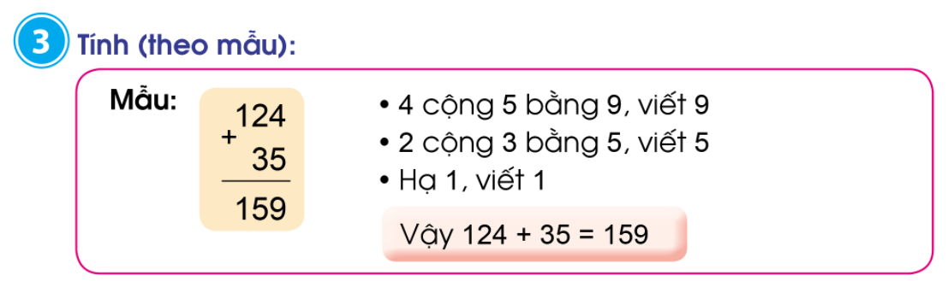
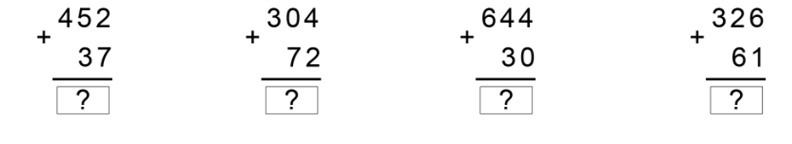
4
8
9
3
7
6
6
7
4
3
8
7

Slide 7
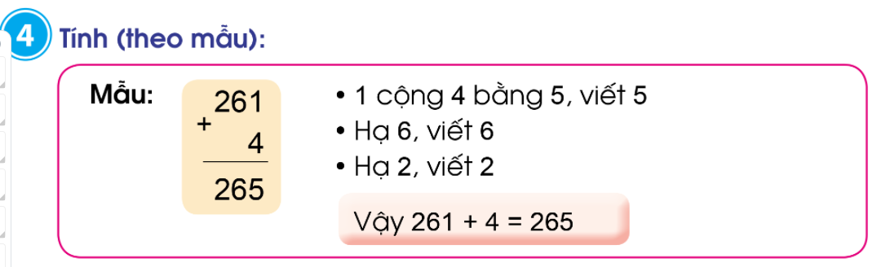
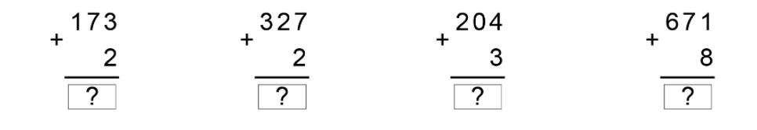
1
7
5
3
2
9
2
0
7
6
7
9

Slide 8
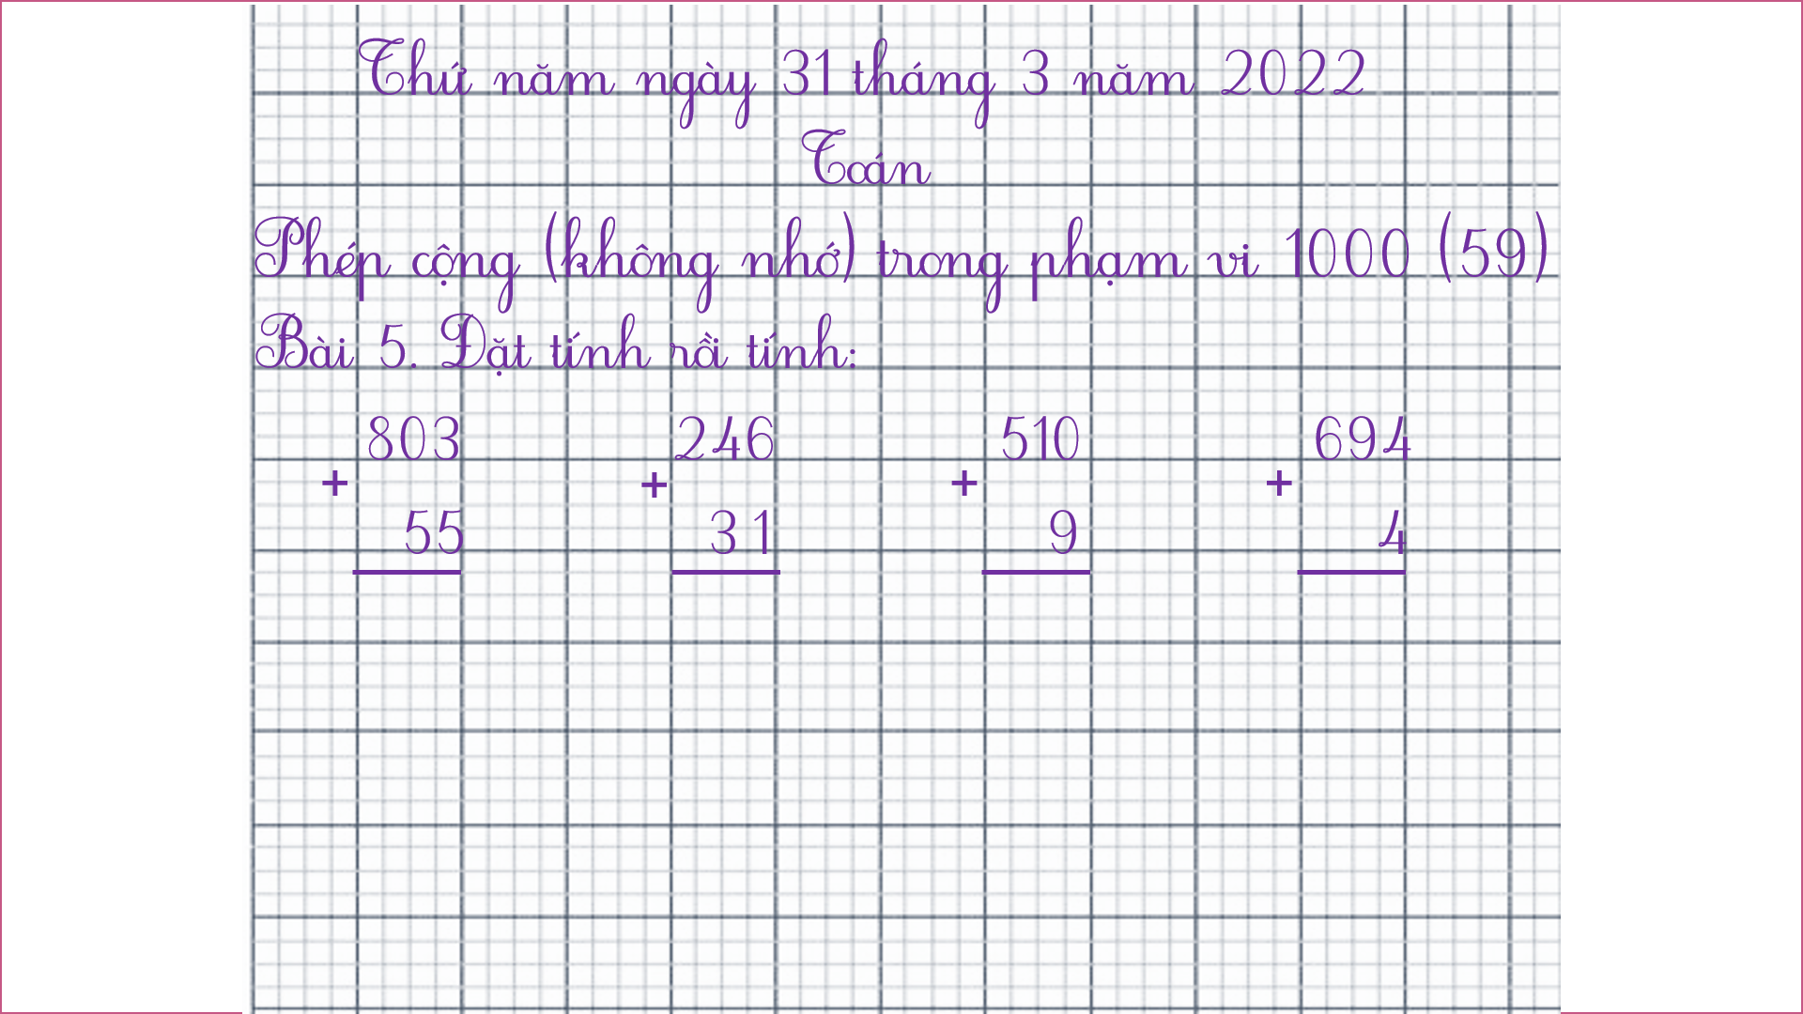

Thứ năm ngày 31 tháng 3 năm 2022
Toán
Phép cộng (không nhớ) trong phạm vi 1000 (59)
Bài 5. Đặt tính rồi tính:
803 246 510 694
55 3 1 9 4
+
+
+
+

Slide 9
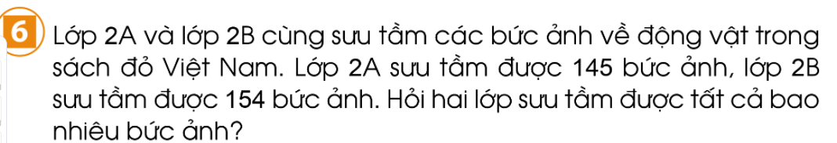
Tóm tắt
Lớp 2A : … bức ảnh
Lớp 2B : … bức ảnh
Hai lớp : ? bức ảnh
Bài giải
Cả .……………………………là:
…… = …… (……)
Đáp số: ….

Slide 10
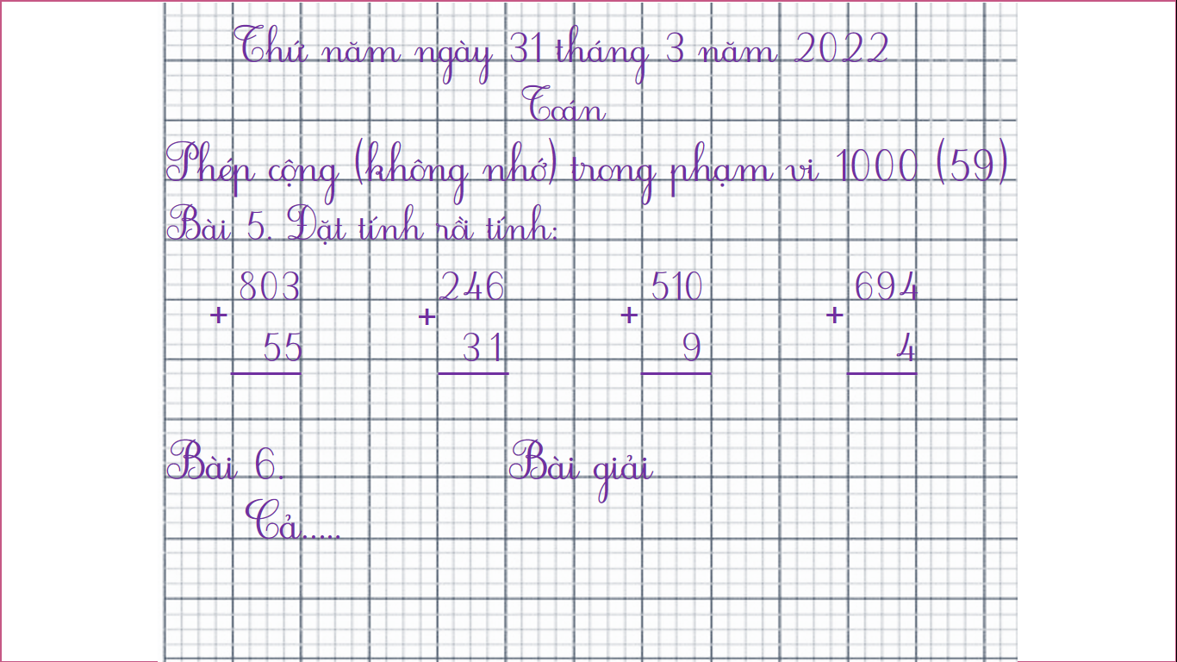
Thứ năm ngày 31 tháng 3 năm 2022
Toán
Phép cộng (không nhớ) trong phạm vi 1000 (59)
Bài 5. Đặt tính rồi tính:
803 246 510 694
55 3 1 9 4
Bài 6. Bài giải
Cả…..
+
+
+
+

Slide 11
Dặn dò
- Làm bài 5,6 vào vở ô li Toán.
- Hoàn thành bài 3,4,5,6 Vở BT toán in trang 59.
- Xem bài Phép trừ (không nhớ) trong phạm vi 1000
trang 60.

Slide 12

Tiết học của chúng ta đến đây là kết thúc.
Chúc các con mạnh khỏe, học tập tốt!

